Slide 1
HOUSES PRICES PREDICTION
ECOLE NATIONALE DE LA STATISTIQUE ET DE L’ANALYSE ECONOMIQUE
MACHINE LEARNING
Présenté par :
CISSE ROKHAYA
NOUBOUSSI MARIMAR
ADJEI-TOURE YASSINE
Elèves ingénieurs des Travaux Statistiques
Supervisé par :
Mme. Mously DIAW
Data scientist

Slide 2
PLAN
PROBLEMATIQUE
FEATURE SELECTION
DATA CLEANING
MODELING
EDA
FEATURE IMPORTANCE

Slide 3


Problématiques
Prédiction du prix des maisons de rêves
immobilier
prix
complexité
Maisons résidentielles de Ames et Iowa

Slide 4
Problématiques
Caractéristique et prix des maisons connus
Méthode d’apprentissage supervisé
Prix
régression
Les différents modèles de regression

Slide 5
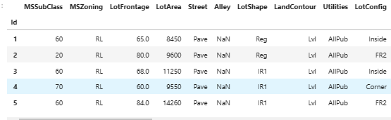
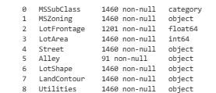
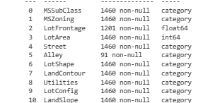
Data Cleanning
Suppression des identifiants
Détection et suppressions des doublons
Changement des variables de types ‘object’ en type ‘category’
80 variables, 1460 observations

Slide 6

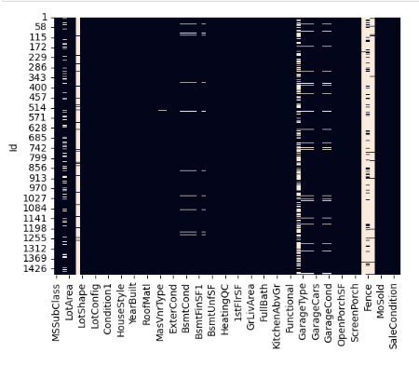
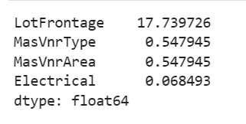
Data Cleanning: données manquantes
Imputation par la moyenne
Imputation par la médiane

Slide 7
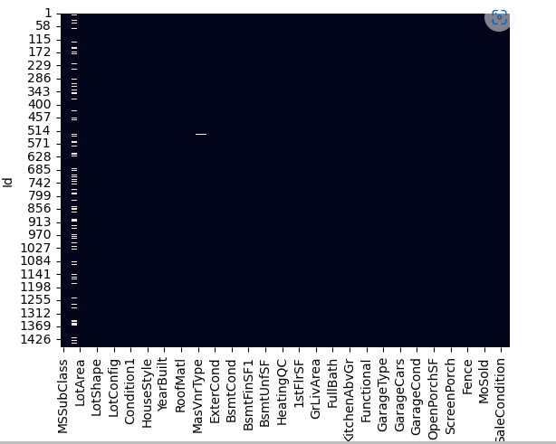
Data Cleaning

Slide 8
Data Cleanning
Variable année
Variable ordinale
'LandContour', 'Utilities', 'LandSlope', 'LotShape', 'HouseStyle', 'OverallQual','OverallCond','ExterQual’, 'ExterCond', 'BsmtQual', 'BsmtCond', 'BsmtExposure', 'BsmtFinType1', 'BsmtFinType2', 'HeatingQC', 'KitchenQual','Functional','FireplaceQu', 'GarageQual', 'GarageFinish', 'GarageCond', 'PavedDrive’, 'PoolQC','Fence'
YearBuilt YearRemodAdd YrSold GarageYrBlt MoSold MoSold
age_renov
Age_house
Age_garage
'BsmtFinType2':['No Basement','Unf','LwQ','Rec','BLQ','ALQ','GLQ’],
'HeatingQC':['Po','Fa','TA','Gd','Ex’],
'KitchenQual':['Po','Fa','TA','Gd','Ex'],

Slide 9
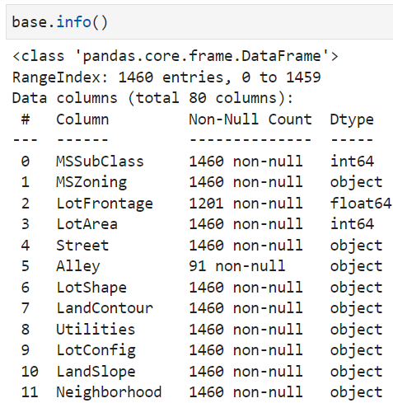
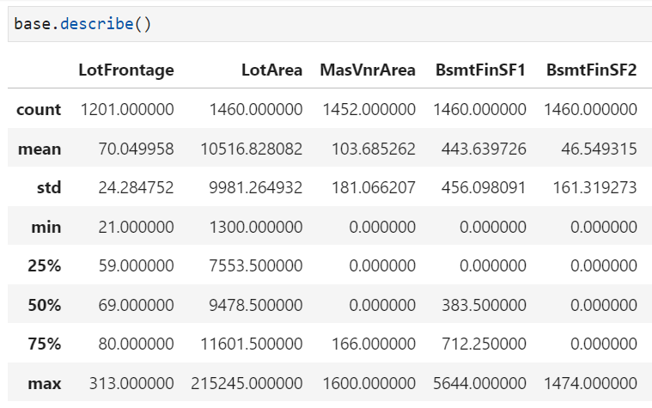
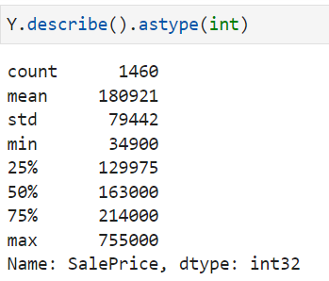
ANALYSE EXPLORATOIRE
ÏNFOS SUR LES VARIABLES
DESCRIPTION VARIABLES
DESCRIPTION Y

Slide 10
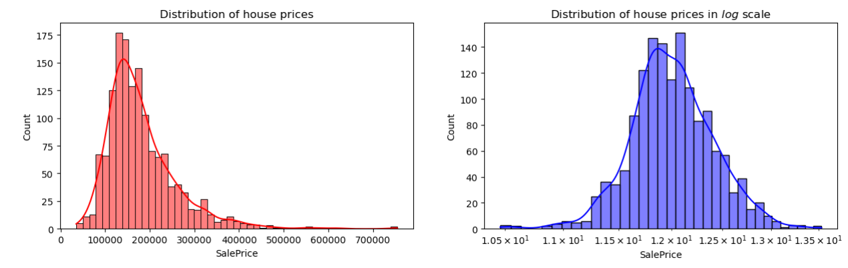
ANALYSE EXPLORATOIRE
NORMALISATION
STANDARDIZATION

Slide 11
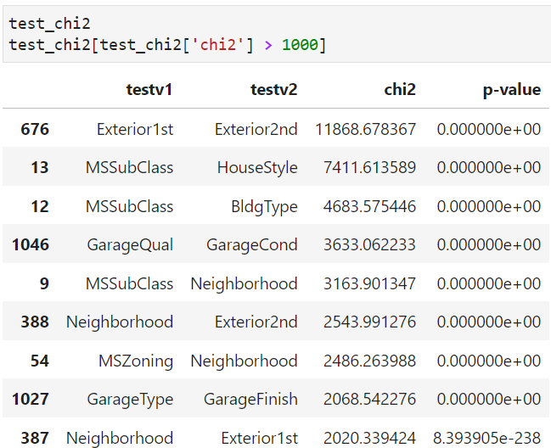
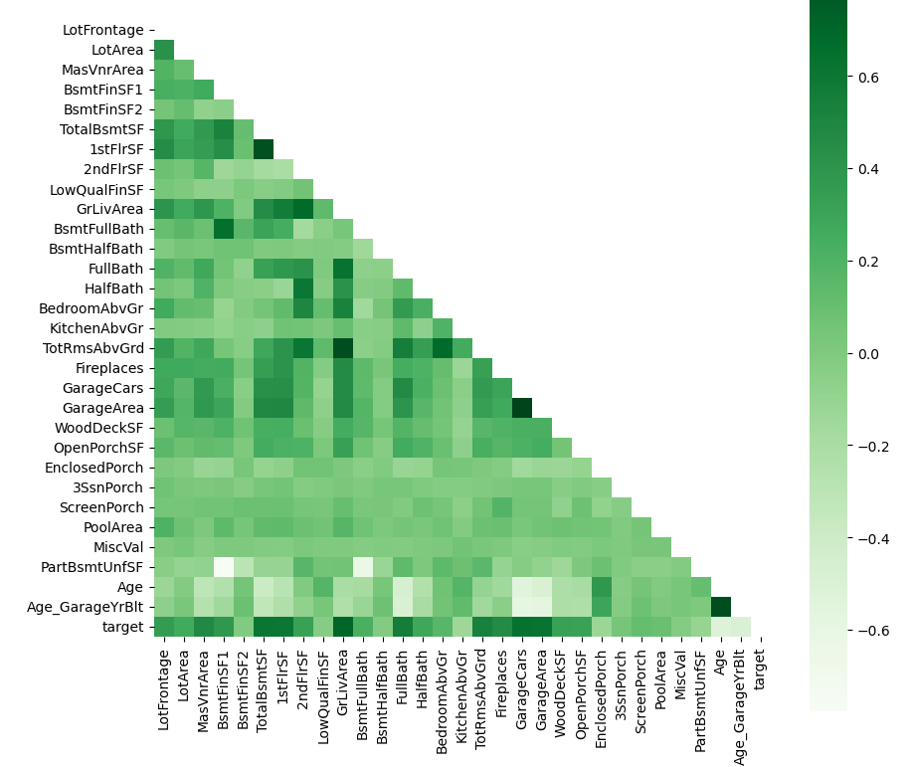
ANALYSE EXPLORATOIRE : MULTICOLINEARITE
VARIABLES QUAL
VARIABLES QUANT

Slide 12
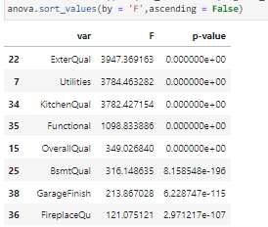
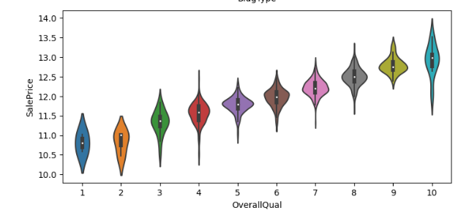
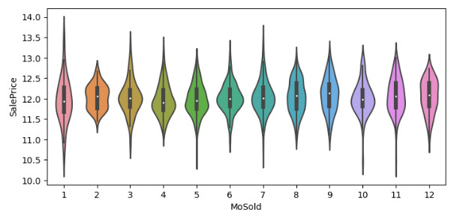
ANALYSE EXPLORATOIRE : FEATURE SELECTION

Slide 13
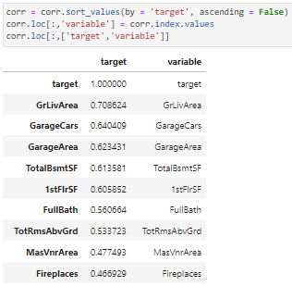
ANALYSE EXPLORATOIRE : FEATURE SELECTION

Slide 14

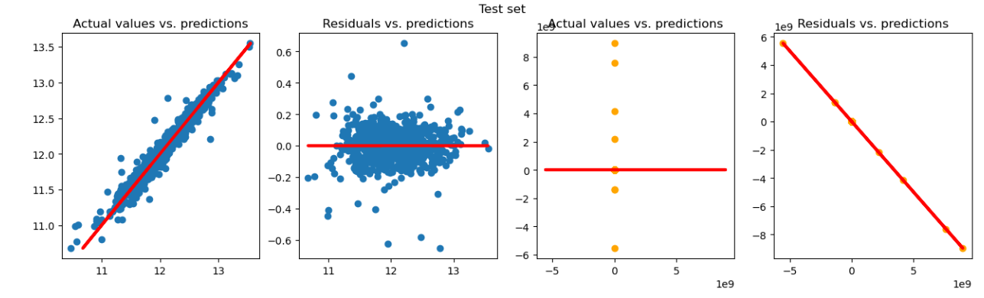
MODELE LINEAIRE
HYPOTHESE D’UNE RELATION LINEAIRE ENTRE VARIABLES DEPENDANTES ET EXPLIQUEE
PROBLEME D’OVERFITTING

Slide 15
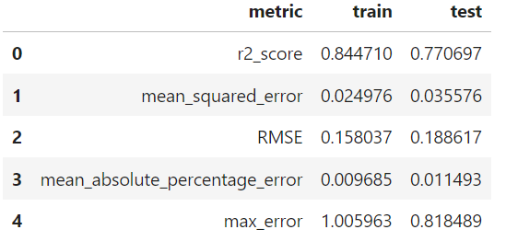
MODELE LINEAIRE : WRAPPER METHOD
ON CHERCHE LA COMPLEXITE DU MODELE : WRAPPER METHOD

Slide 16
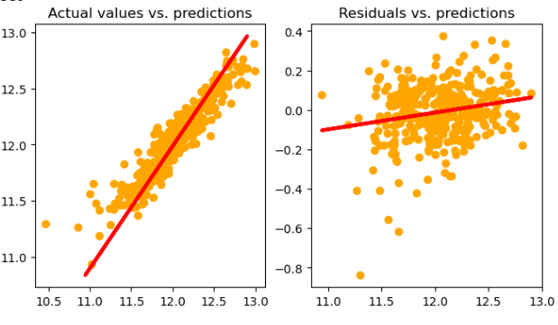
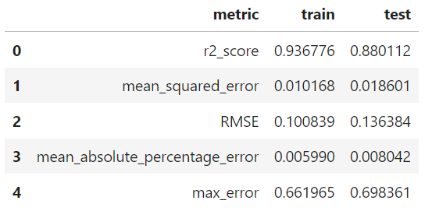
MODELE LINEAIRE : FILTER METHOD
ON CHERCHE LA COMPLEXITE DU MODELE : SELECTION DES VARIABLES DONT LA CORRELATION AVEC CELLE EXPLIQUEE EST SUPERIEURE

Slide 17


REGRESSION RIDGE, LASSO ET ELASTICNET
LASSO
METRIC | RMSE | mean_RMSE
LASSO | 0.1413 | 0.16
RIDGE | 0.131896 | 0.1534
ELASTIC NET | 0.1338 | 0.1572
RIDGE
ELASTICNET

Slide 18
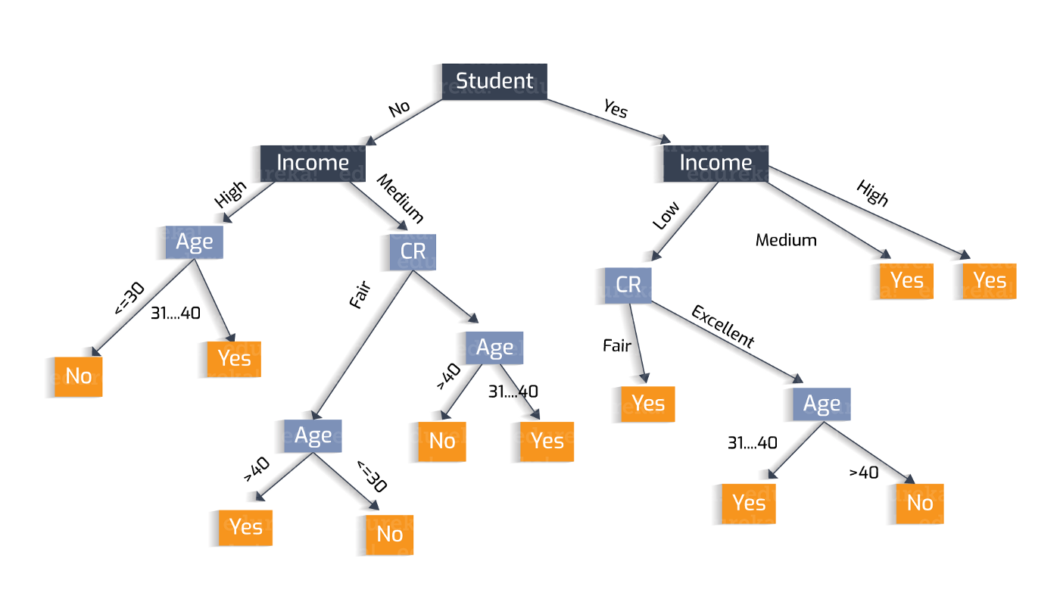
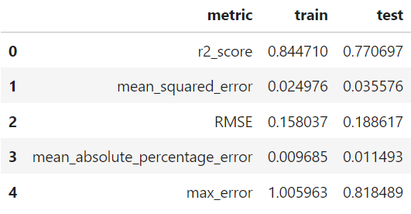
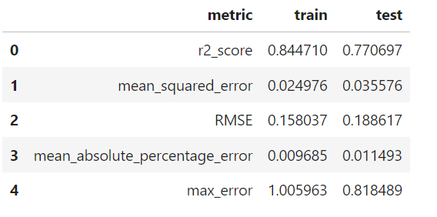
REGRESSION TREE (FILTER ET WRAPPER)
FILTER
WRAPPER

Slide 19
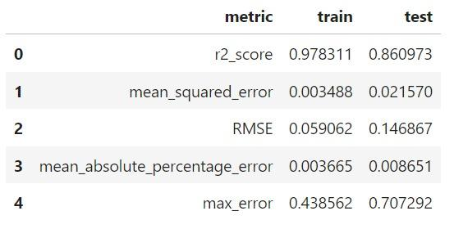
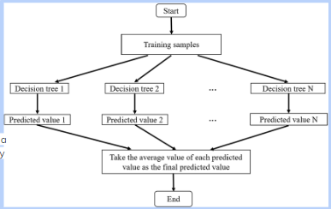
EXTRA TREE
EXTRA TREE

Slide 20
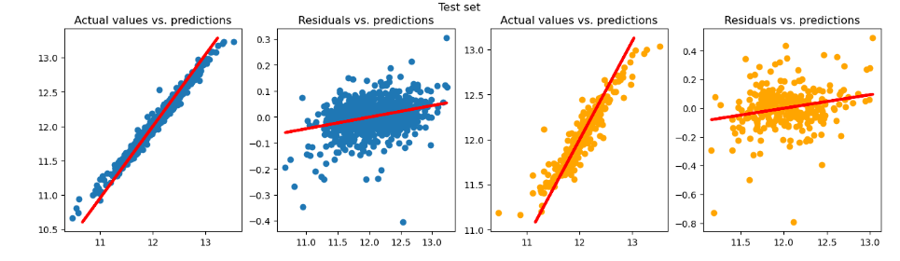
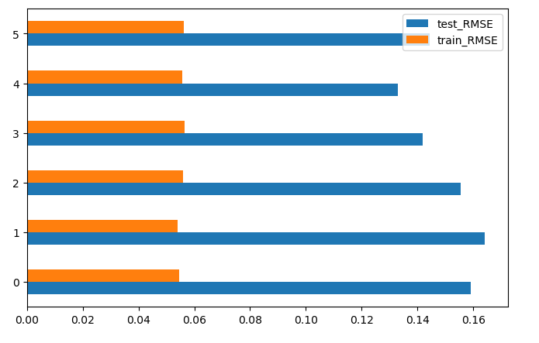
RANDOM FOREST REGRESSOR: 1/3

Slide 21
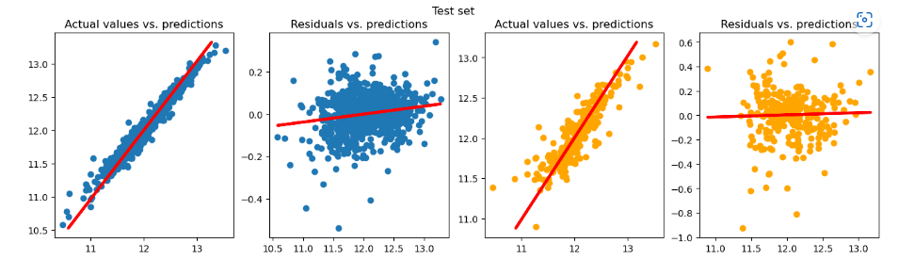
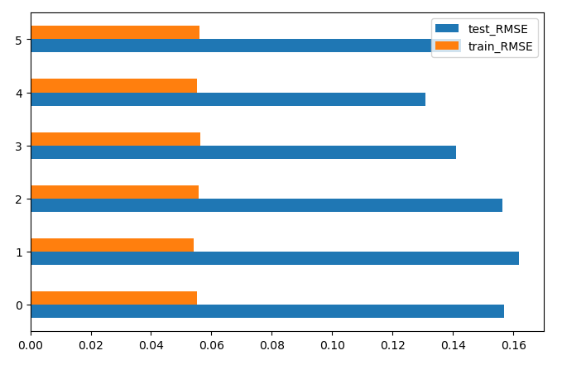
RANDOM FOREST REGRESSOR: 2/3
['TotalBsmtSF', 'GrLivArea', 'OverallQual']
Résultat du test d’anova

Slide 22
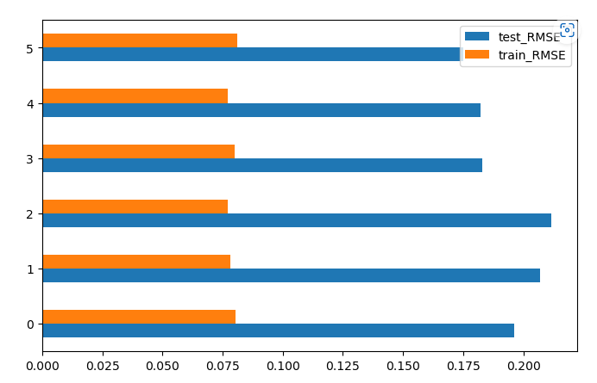
RANDOM FOREST REGRESSOR: 3/3
['TotalBsmtSF', 'GrLivArea', 'OverallQual']
[‘ToftalBsmtSF', 'GrLivArea', 'OverallQual']

Slide 23
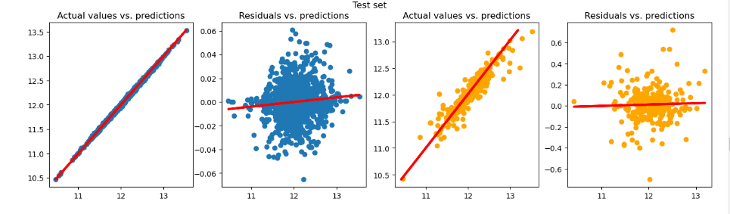
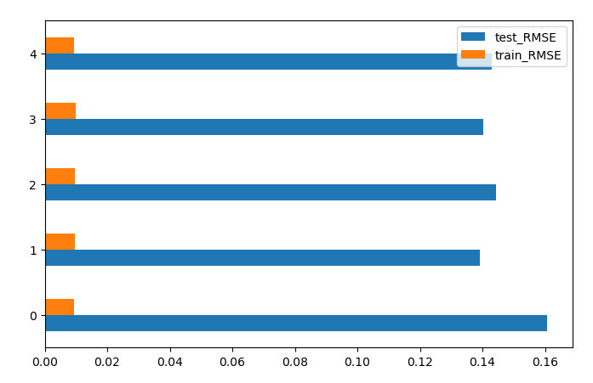
XGBOOST: 1/1
['TotalBsmtSF', 'GrLivArea', 'OverallQual']

Slide 24
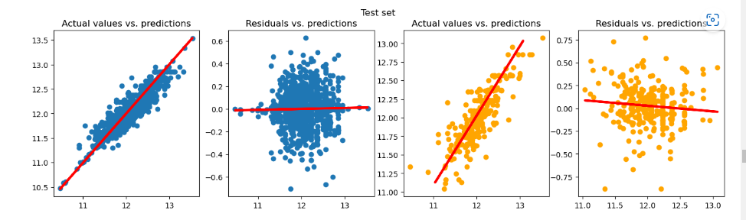
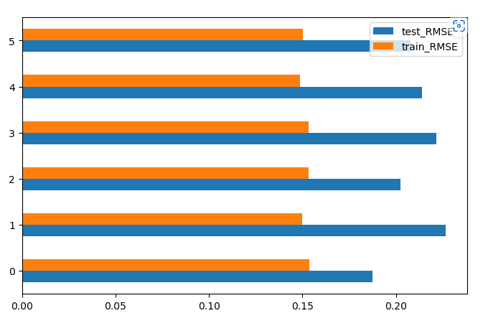
XGBOOST: 2/2
['GarageCars', 'OverallQual', 'KitchenQual', 'MSZoning_RM', 'Exterior1st_BrkComm', 'CentralAir_N']
['TotalBsmtSF', 'GrLivArea', 'OverallQual']
'GarageCars', 'OverallQual', 'KitchenQual', 'MSZoning_RM', 'Exterior1st_BrkComm', 'CentralAir_N']

Slide 25
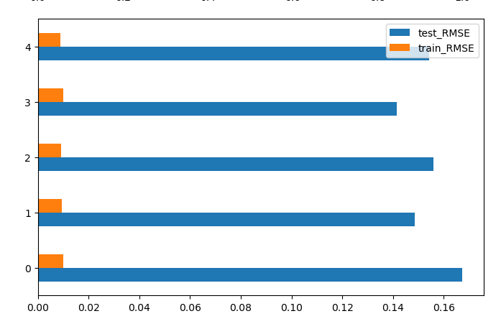
ADABOOST:
['TotalBsmtSF', 'GrLivArea', 'OverallQual']

Slide 26
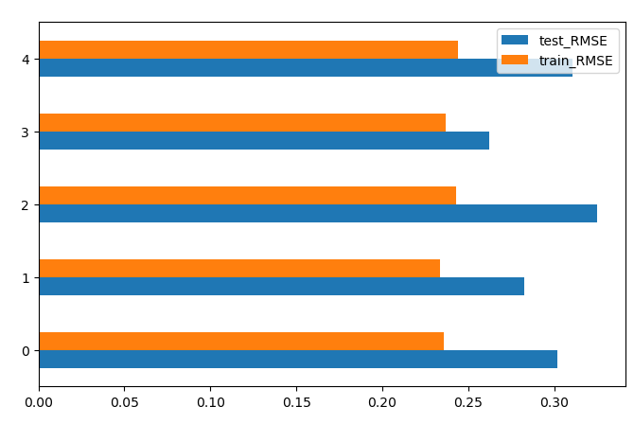
S GRADIENT DESCENT
['TotalBsmtSF', 'GrLivArea', 'OverallQual']

Slide 27
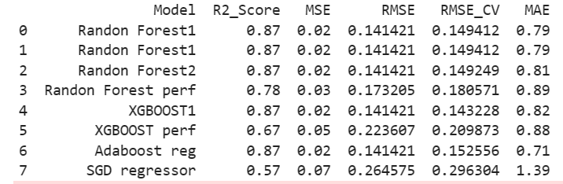
RESUME ADA,BOOST XGBOOST , RANDOMFOREST
['TotalBsmtSF', 'GrLivArea', 'OverallQual']

Slide 28
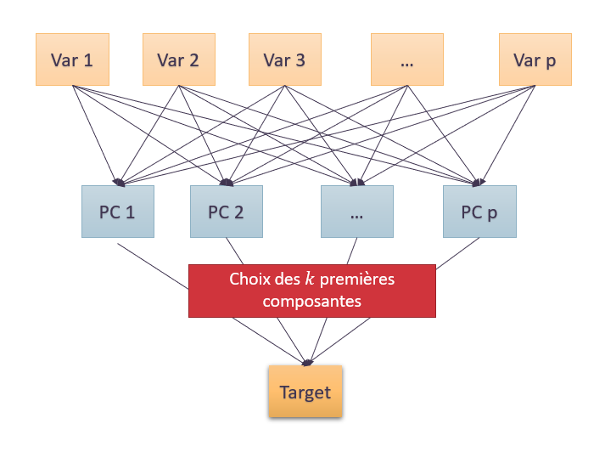
PRINCIPAL COMPONENT REGRESSION--PCR
AVANTAGES
FEATURES
PCR= PCA+ Linear Regression
Les axes principales sont orthogonaux
Résume l’essentiel de l’information
des variables
Les axes ne tiennent en compte la relation
entre les features et la variable target
AXES
INCONVENIENTS

Slide 29
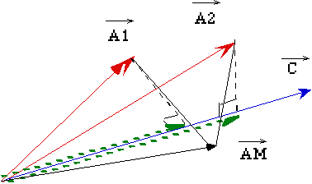
PARTIAL LEAST SQUARE -PLS
AVANTAGES
FEATURES
Trouver les axes fortement corrélés à
la variable cible.
Les axes principales sont orthogonales
Résume l’essentiel de l’information
des variables en tenant compte de la relation
entre les features et la variable target
AXES

Slide 30
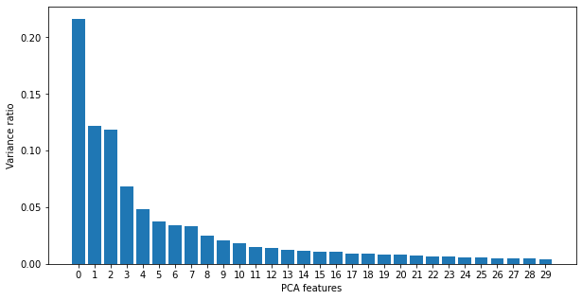
PRINCIPAL COMPONENT REGRESSION--PCR
AXES FACTORIELS

Slide 31
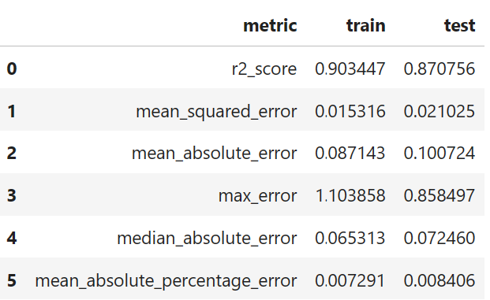
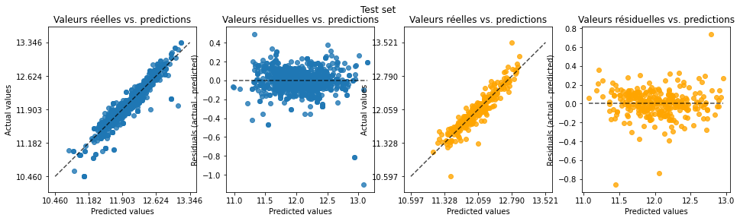
PRINCIPAL COMPONENT REGRESSION -PCR
RMSE=0.145

Slide 32

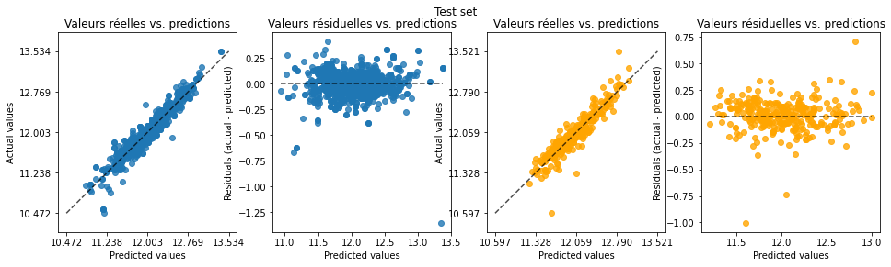
PARTIAL LEAST SQUARE -PLS
RMSE=0.146

Slide 33
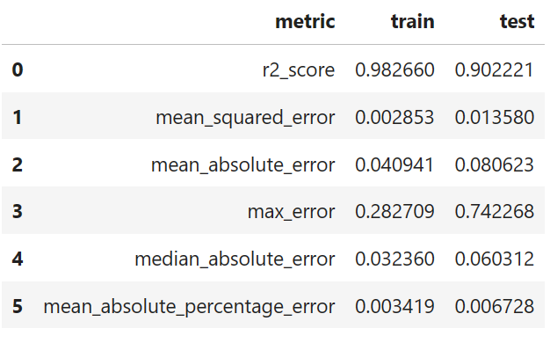
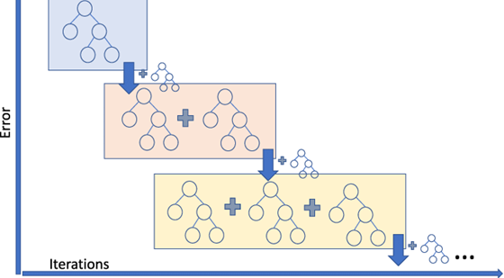
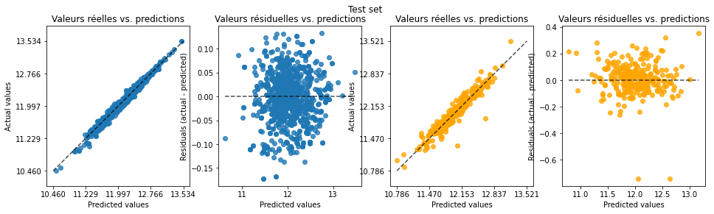
GRADIENT BOOSTING
RMSE=0.1165

Slide 34
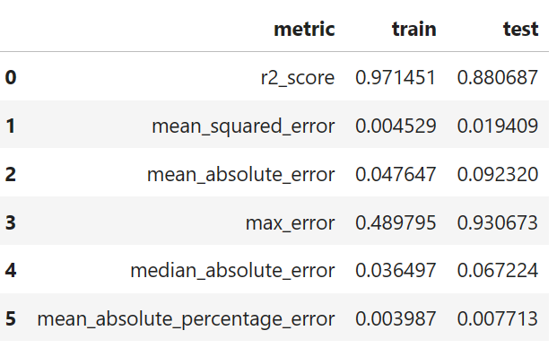
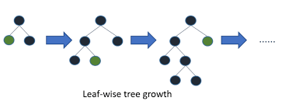
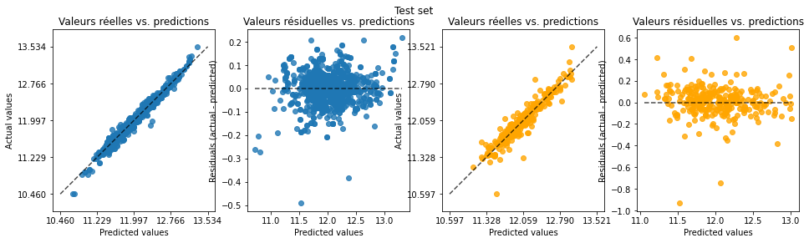
LIGTHGBM
RMSE=0.139

Slide 35
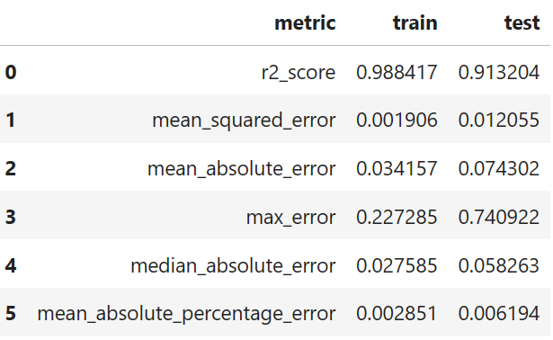

CATBOOST
RMSE=0.109795

Slide 36

INTERPRETATION DES RESULTATS--CATBOOST

Slide 37

INTERPRETATION DES RESULTATS--CATBOOST

Slide 38
INTERPRETATION DES RESULTATS--CATBOOST

Slide 39

INTERPRETATION DES RESULTATS--CATBOOST
SHAP_VALUES

Slide 40

INTERPRETATION DES RESULTATS--CATBOOST
44559
270 493
166 875

Slide 41

INTERPRETATION DES RESULTATS--CATBOOST
120 994
20343
166 875

Slide 42

CONCLUSION

